Slide 1
Aula Teste
Data Science
Prof. M.Sc. Marcelo Tomio Hama

Slide 2















Quem é o Professor?
MARCELO TOMIO HAMA
Gerente de Engenharia de Software
Prof. Instrutor de Ensino Superior
TITULAÇÕES
Bacharel em Ciência da Computação - Univ. Estadual Paulista;
Mestre em Computação - Univ. Federal do Rio Grande do Sul;
MBA Executivo - FIA Business School.
EXPERIÊNCIA PROFISSIONAL
LinkedIn: marcelohama
Facebook: marcelo.hama
WebSite: http://mthama.eti.br/

Slide 3
Conteúdo Abordado (não exaustivo)
Aula | Tema
1 | Análise Exploratória de Dados
2 | Técnica de Projeção - Regressão Linear Simples e Múltipla
3 | Técnica de Classificação - Regressão Logística
4 | Técnica de Classificação - Árvore de Decisão
5 | Técnica de Segmentação - Análise de Agrupamento
6 | Técnicas de Analytics
7 | Aplicações de Analytics
8 | Machine Learning - Parte I
9 | Machine Learning - Parte II
10 | Machine Learning - Parte III
11 | Machine Learning - Parte IV
12 | Deep Learning - Parte I
13 | Deep Learning - Parte II
14 | Banco de Dados NOSQL - Parte I
15 | Banco de Dados NOSQL - Parte II
16 | Banco de Dados NOSQL - Parte III

Slide 4

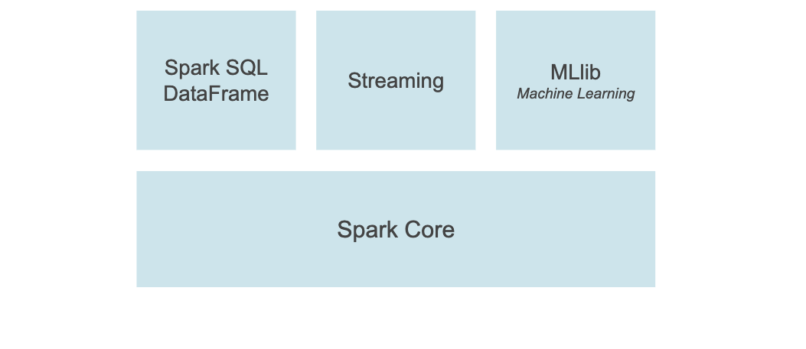
PySpark: Interface Python p/ Spark
PySpark é uma interface para o Apache Spark em Python. Ele permite que você escreva aplicativos Spark usando APIs Python além de fornecer o shell PySpark para analisar interativamente seus dados em um ambiente distribuído. O PySpark é compatível com a maioria dos recursos do Spark, como Spark SQL, DataFrame, Streaming, MLlib (Machine Learning) e Spark Core.
Referências: https://spark.apache.org/docs/latest/api/python/

Slide 5
Prática em Sala
Instalação local do PySpark
Referências: https://realpython.com/pyspark-intro/
Instale o Docker Desktop para seu Sistema Operacional. Referências: https://docs.docker.com/
Instale a imagem da stack tecnológica Python/Spark da Jupyter: $ docker run -p 8888:8888 jupyter/pyspark-notebook
Abra o Jupyter Docker PySpark
http://127.0.0.1:8888/?token=<token>
Crie um Python3 shell no Jupyter e execute o Hello PySpark: import pyspark
sc = pyspark.SparkContext('local[*]')
txt = 'Hello PySpark'
print(txt)

Slide 6
Análise Exploratória de Dados com Python
No shell Python3 do Jupyter/Docker, faça o carregamento das bibliotecas de análises exploratórias e do dataset iris do scikit-learn:
import numpy as np
import pandas as pd
import seaborn as sns
from sklearn.datasets import load_iris
iris = load_iris()
X = iris.data[:, 0:5]
y = iris.target
feature_names = ['sepal length (cm)', 'sepal width (cm)', 'petal length (cm)', 'petal width (cm)']
target_names = ['setosa', 'versicolor', 'virginica']
X = pd.DataFrame(X, columns=feature_names)
# utilizamos o head para exibir as primeiras linhas do dataframe (por padrão 5).
X.head(2)
# Retorna uma amostra (aleatória) de n elementos, no nosso exemplo 4 elementos.
X.sample(4)
# Retorna uma descrição do data set.
X.describe()

Slide 7
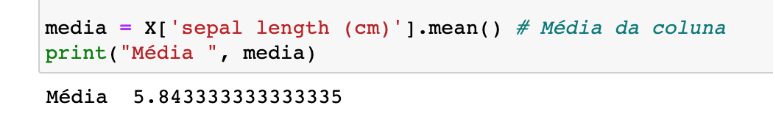
Análise Exploratória de Dados com Python
Média
A média ou média aritmética, nada mais é do que a soma de todos os dados da amostra dividido pela quantidade de amostras. Abaixo um exemplo de utilização da função mean(), função esta que calcula a média de um conjunto de dados.
media = X['sepal length (cm)'].mean() # Média da coluna
print("Média ", media)

Slide 8
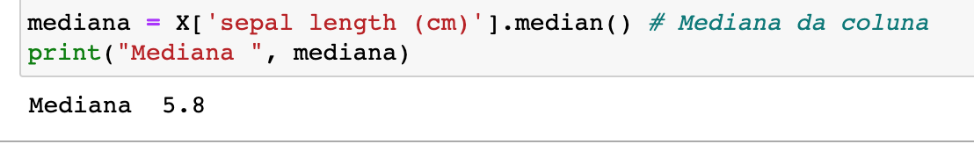
Análise Exploratória de Dados com Python
Mediana
Mediana é o valor representado pela amostra central, estando as amostras ordenadas em valores crescentes, caso o total de elementos for par, será necessário calcular a média dos dois valores centrais. Abaixo a função median(), calcula a mediana do conjunto de dados.
mediana = X['sepal length (cm)'].median() # Mediana da coluna
print("Mediana ", mediana)

Slide 9
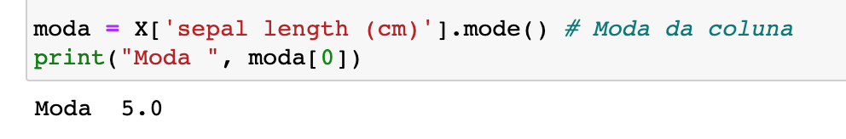
Análise Exploratória de Dados com Python
Moda
A Moda é o valor que aparece com mais frequência em um conjunto de dados, ou seja, o valor que se repete mais vezes. Para fazermos o cálculo da moda de um conjunto de dados, basta encontrar os dados que mais aparecem no conjunto.
moda = X['sepal length (cm)'].mode() # Moda da coluna
print("Moda ", moda[0])

Slide 10
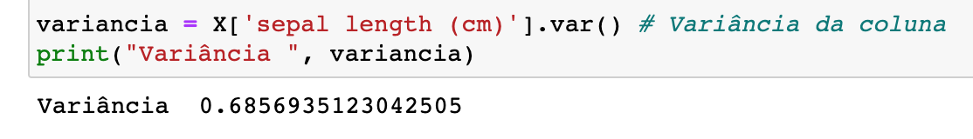
Análise Exploratória de Dados com Python
Variância
A variância é uma medida de dispersão dos dados, mede o quão afastados os dados estão da média. Quanto maior a variância, mais afastados os dados encontram-se da média. Assim temos a variância populacional.
variancia = X['sepal length (cm)'].var() # Variância da coluna
print("Variância ", variancia)

Slide 11
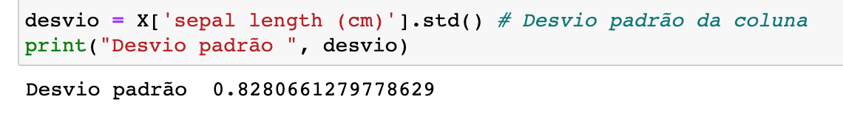
Análise Exploratória de Dados com Python
Desvio Padrão
O desvio padrão (standard deviation) é a raiz quadrada da variância. Toda discussão em relação à variância populacional Vs. amostral se aplica, com as devidas mudanças, ao desvio padrão.
desvio = X['sepal length (cm)'].std() # Desvio padrão da coluna
print("Desvio padrão ", desvio)

Slide 12
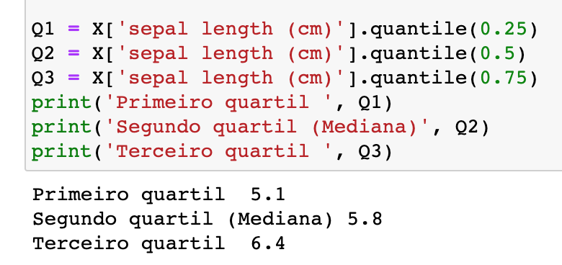
Análise Exploratória de Dados com Python
Quantis
Quantis são pontos que dividem uma distribuição de probabilidade em partições de tamanhos iguais. Eles podem ser quartis (sendo o 1º quartil correspondente a 25% dos dados, o segundo quartil correspondente a 50% dos dados – a mediana e o 3º quartil correspondente a 75% dos dados) ou percentis (dividem a amostra em 100 partes).
Q1 = X['sepal length (cm)'].quantile(0.25)
Q2 = X['sepal length (cm)'].quantile(0.5)
Q3 = X['sepal length (cm)'].quantile(0.75)
print('Primeiro quartil ', Q1)
print('Segundo quartil (Mediana)', Q2)
print('Terceiro quartil ', Q3)

Slide 13
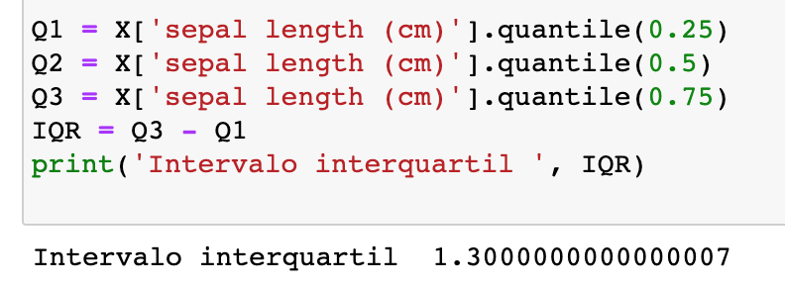
Análise Exploratória de Dados com Python
Intervalo Interquartil
O IQR (do inglês, Interquartile Range), é a diferença entre o terceiro e primeiro quartis: IQR = Q3−Q1. É uma medida de dispersão robusta muito utilizada, por exemplo, quando os dados contêm muitos outliers por ser menos sensível às variações nos extremos do conjunto.
Q1 = X['sepal length (cm)'].quantile(0.25)
Q2 = X['sepal length (cm)'].quantile(0.5)
Q3 = X['sepal length (cm)'].quantile(0.75)
IQR = Q3 - Q1
print('Intervalo interquartil ', IQR)

Slide 14
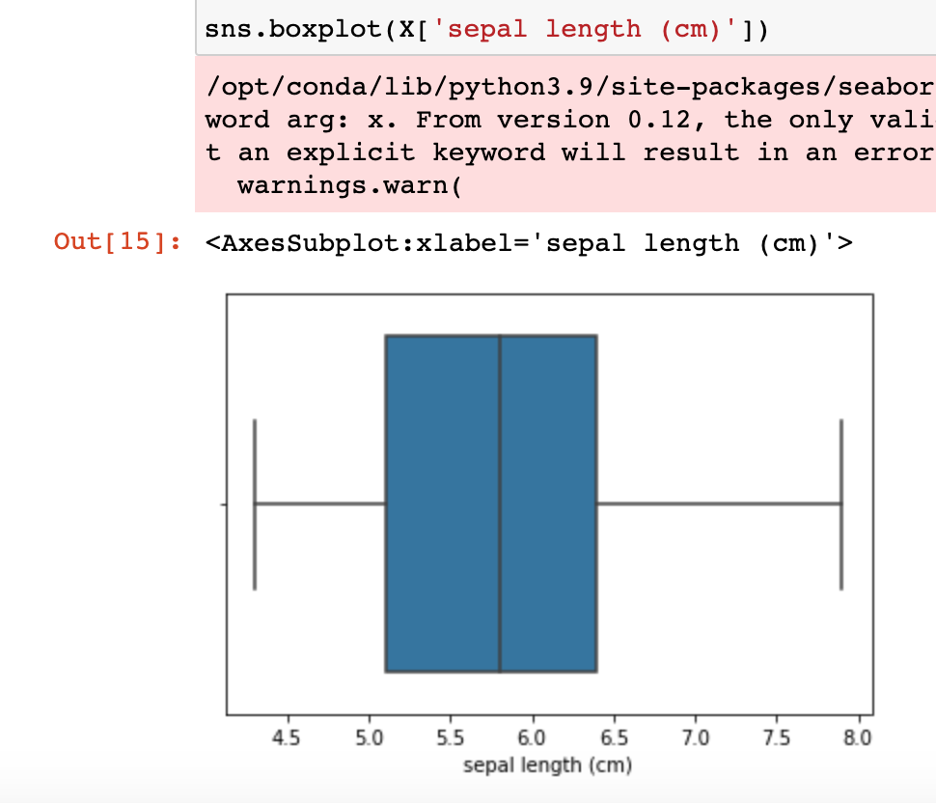
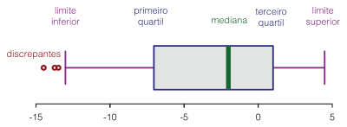
Análise Exploratória de Dados com Python
Boxplot
Boxplot é utilizado para avaliar e comparar o formato, tendência central e variabilidade de distribuições de amostra, e para procurar por outliers. Por padrão, um boxplot demonstra a mediana, os quartis, o intervalo interquartil(IQR) e outliers para cada variável.
sns.boxplot(X['sepal length (cm)'])

Slide 15
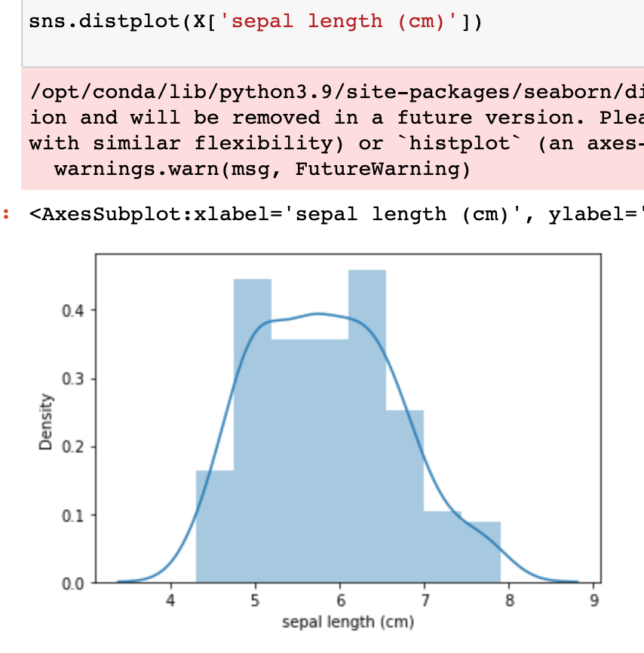
Análise Exploratória de Dados com Python
Histograma
Um histograma é uma visualização gráfica de dados usando barras de diferentes alturas. Em um histograma, cada barra agrupa números em intervalos. As barras mais altas mostram que mais dados estão nesse intervalo. Um histograma exibe a forma e distribuição de dados amostrais discretos ou contínuos.
sns.distplot(X['sepal length (cm)'])

Slide 16
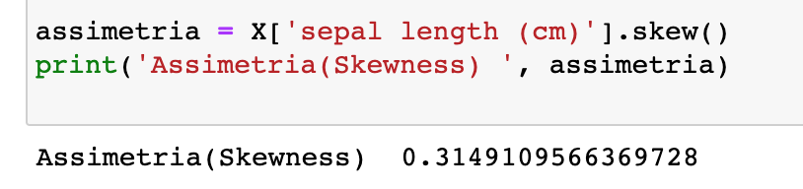
Análise Exploratória de Dados com Python
Assimetria
Assimetria é, na verdade, uma medida de simetria. Ela nos diz o quão simétrica é a distribuição dos dados em torno da média. E junto com a curtose (kurtosis) que veremos em seguida, é uma medida muito boa para informar a aparência ou forma da distribuição dos dados.
assimetria = X['sepal length (cm)'].skew()
print('Assimetria(Skewness) ', assimetria)

Slide 17

Regressão Linear: Introdução
Correlação (estatística): Interdependência de duas ou mais variáveis.
Uma das contribuições da estatística para ampliar a percepção humana sobre os fenômenos observados é a capacidade de medir a relação entre diferentes variáveis. Os coeficientes de correlação auxiliam os pesquisadores a mensurar essa relação.
Quais as relações entre:
Temperatura VS Chuva
IDH VS Violência
Educação VS Salário
Colesterol VS Saúde
Tipos de correlação:
Pearson
Kendall rank
Spearman
Point-Biserial
Existe uma correlação entre a temperatura e os índices pluviométricos.

Slide 18
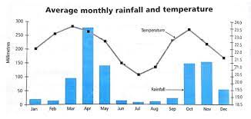



Correlação VS Causalidade
Quanto maior a temperatura, mais chuva cai.
Quando os pássaros cantam, os sorvetes derretem???

Slide 19
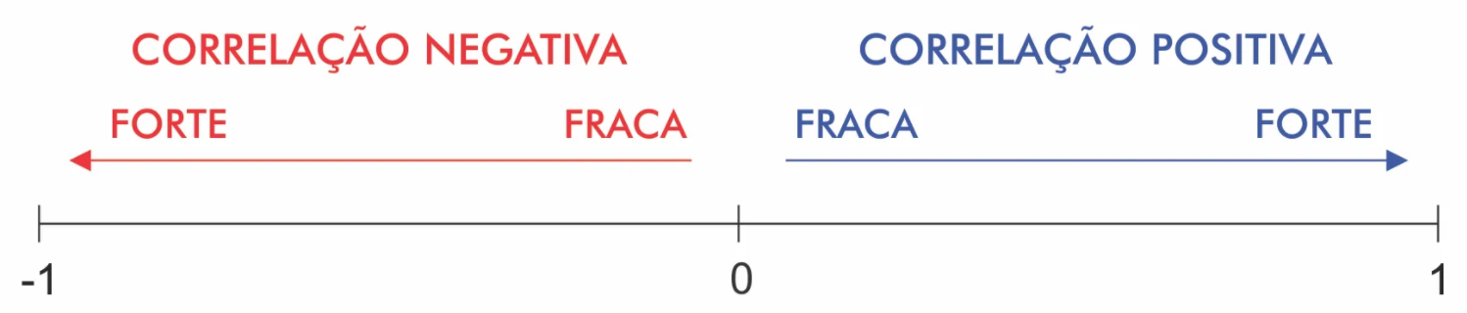
Coeficiente de Correlação de Pearson
Os coeficientes de correlação são métodos estatísticos para se medir as relações entre variáveis e o que elas representam. O que a correlação procura entender é como uma variável se comporta em um cenário onde outra está variando, visando identificar se existe alguma relação entre a variabilidade de ambas.
Existem diversos coeficientes de correlação. Um bastante conhecido é o Coeficiente de Pearson (r), também chamado de correlação linear ou r de Pearson. É um grau de relação entre duas variáveis quantitativas e exprime o grau de correlação através de valores situados entre -1 e 1.

Slide 20
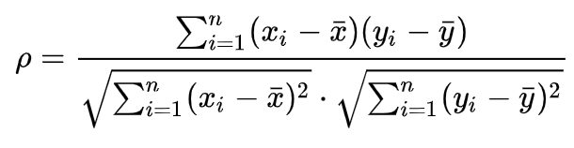
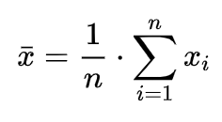
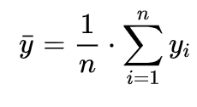
Coeficiente de Correlação de Pearson
Definição Matemática
Calcula-se o coeficiente de correlação de Pearson com a fórmula:
onde x1, x2, …, xn, e y1, y2, …, yn, são os valores medidos em ambas as variáveis, também onde
é a média aritmética da variável x
é a média aritmética da variável y

Slide 21
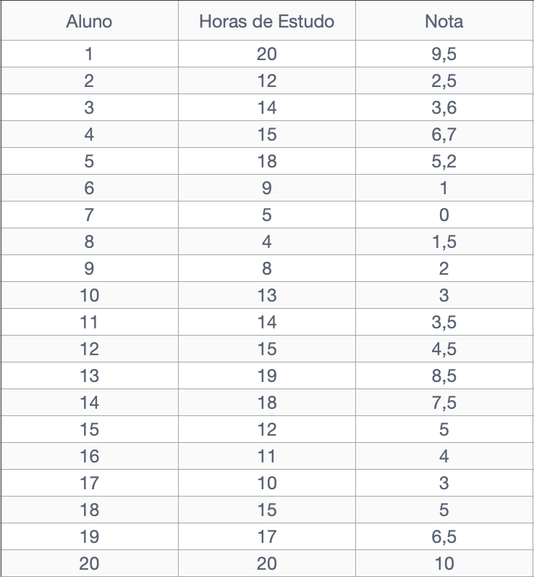
Coeficiente de Correlação de Pearson
Estudo de Caso
Para o caso ao lado, existe correlação entre horas de estudo e as notas obtidas?
DICA: o EXCEL já tem a função CORREL que calcula a correlação de Pearson.
Encontramos uma correlação no valor de:
0,903487871639775
O que isso significa?

Slide 22
Prática em Sala - Coeficiente de Pearson + Python
# Import those libraries
import pandas as pd
from scipy.stats import pearsonr
# Import your data into Python
df = pd.read_csv("PABD-02a.csv")
# Convert dataframe into series
list1 = df['NF']
list2 = df['Freq']
print(df)
# Apply the pearsonr()
corr, _ = pearsonr(list1, list2)
print('Pearsons correlation: %.3f' % corr)

Slide 23
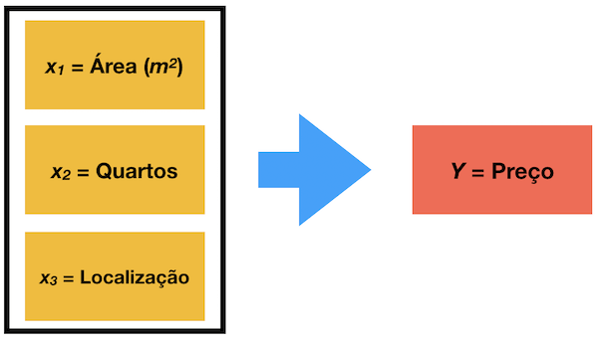
Regressão Linear
Uma das primeiras técnicas que a(o) cientista de dados costuma ter contato no começo dos seus estudos é a Análise de Regressão, onde aprende a implementar um modelo de Regressão Linear Simples.
O objetivo da análise de regressão é explorar o relacionamento existente entre duas ou mais variáveis, visando obter informações sobre uma delas a partir dos valores conhecidas das outras.
A Regressão Linear é uma forma de se encontrar correlações entre variáveis.

Slide 24
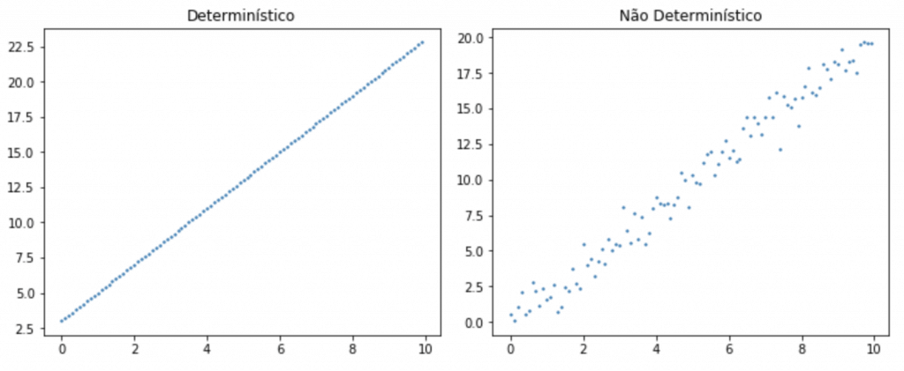
Regressão Linear
Existem duas categorias de regressão linear:
Determinística: quando existe uma forte relação entre duas variáveis. Ex: consumo, em litros, de um automóvel mantendo uma velocidade constante.
Não-Determinística: quando existe considerável randomicidade na relação entre duas variáveis. Ex: tamanho do vocabulário de uma criança em função de sua idade.

Slide 25
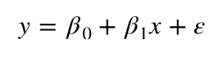
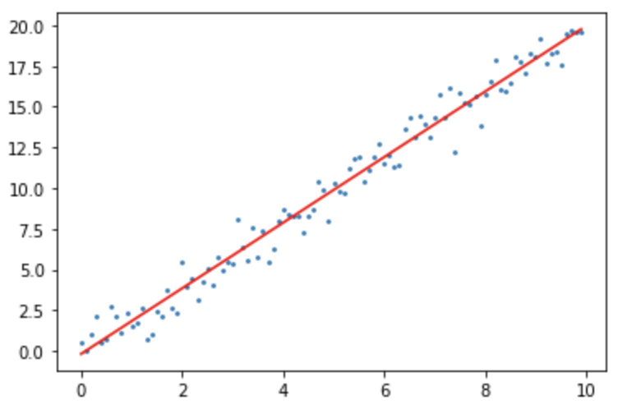
Regressão Linear
O modelo de Regressão Linear Simples
Para representar a relação entre uma variável dependente y e uma variável independente x, usamos o modelo:
que determina uma linha reta com inclinação β1 e intercepto β0, com a variável aleatória (erro) ε, considerada normalmente distribuída com E(ε) = 0 e V(ε) = σ².

Slide 26
Prática em Sala - Regressão Linear + Python
# importar pacotes necessários
import numpy as np
import matplotlib.pyplot as plt
# exemplo de plots determinísticos
np.random.seed(42)
det_x = np.arange(0,10,0.1)
det_y = 2 * det_x + 3
# exemplo de plots não determinísticos
non_det_x = np.arange(0, 10, 0.1)
non_det_y = 2 * non_det_x + np.random.normal(size=100)
# plotar determinísticos vs. não determinísticos
fig, axs = plt.subplots(1, 2, figsize=(10,4), constrained_layout=True)
axs[0].scatter(det_x, det_y, s=2)
axs[0].set_title("Determinístico")
axs[1].scatter(non_det_x, non_det_y, s=2)
axs[1].set_title("Não Determinístico")
plt.show()

Slide 27
Prática em Sala - Regressão Linear + Python
# importar os pacotes necessários
from sklearn.datasets import load_diabetes
from sklearn.linear_model import LinearRegression
from sklearn.metrics import mean_squared_error
# criar modelo linear e otimizar
lm_model = LinearRegression()
lm_model.fit(non_det_x.reshape(-1,1), non_det_y)
# extrair coeficientes, beta0=intercept e beta1=coef
slope = lm_model.coef_
intercept = lm_model.intercept_
# imprimir os valores encontrados para os parâmetros
print("b0: \t{}".format(intercept))
print("b1: \t{}".format(slope[0]))
# plotar pontos e retas com parâmetros otimizados
plt.scatter(non_det_x, non_det_y, s=3)
plt.plot(non_det_x, (non_det_x * slope + intercept), color='r')
plt.show()

Slide 28
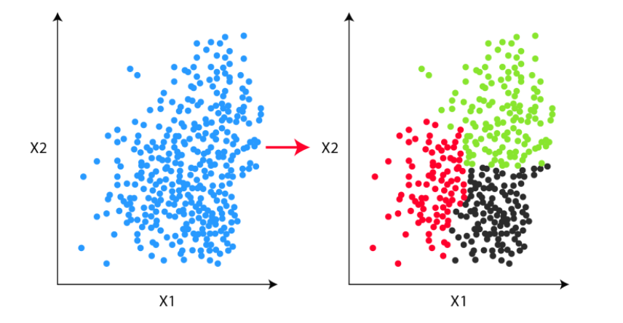
Clusterização e Agrupamento: Introdução
O Que É Agrupamento?
Algoritmos de agrupamento (clusterização) têm como objetivo particionar n objetos em k clusters nos quais cada objeto pertence ao cluster com a média mais próxima. Este método produz exatamente k grupos diferentes de maior distinção possível. O melhor número de clusters k levando à maior separação (distância) não é conhecido a priori e deve ser calculado a partir dos dados. Assim tais algoritmos são do tipo não supervisionado, em que temos apenas as variáveis independentes e nenhuma variável de destino.
Clustering é uma técnica de agrupar dados com características semelhantes para identificar grupos. Isso pode ser útil para análise de dados, sistemas de recomendação, mecanismos de pesquisa, filtros de spam e segmentação de imagens, etc.

Slide 29
Introdução
Vantagens
Relativamente simples de implementar;
Escala para grandes conjuntos de dados;
Garante a convergência;
Pode inicializar a quente as posições dos centróides;
Adapta-se facilmente a novos exemplos;
Generaliza para clusters de diferentes formas e tamanhos.
Desvantagens
Necessidade de escolha manual de k;
Dependente de valores iniciais;
Agrupando dados de tamanhos e densidades variados;
Clustering outliers;
Dimensionamento com número de dimensões.

Slide 30
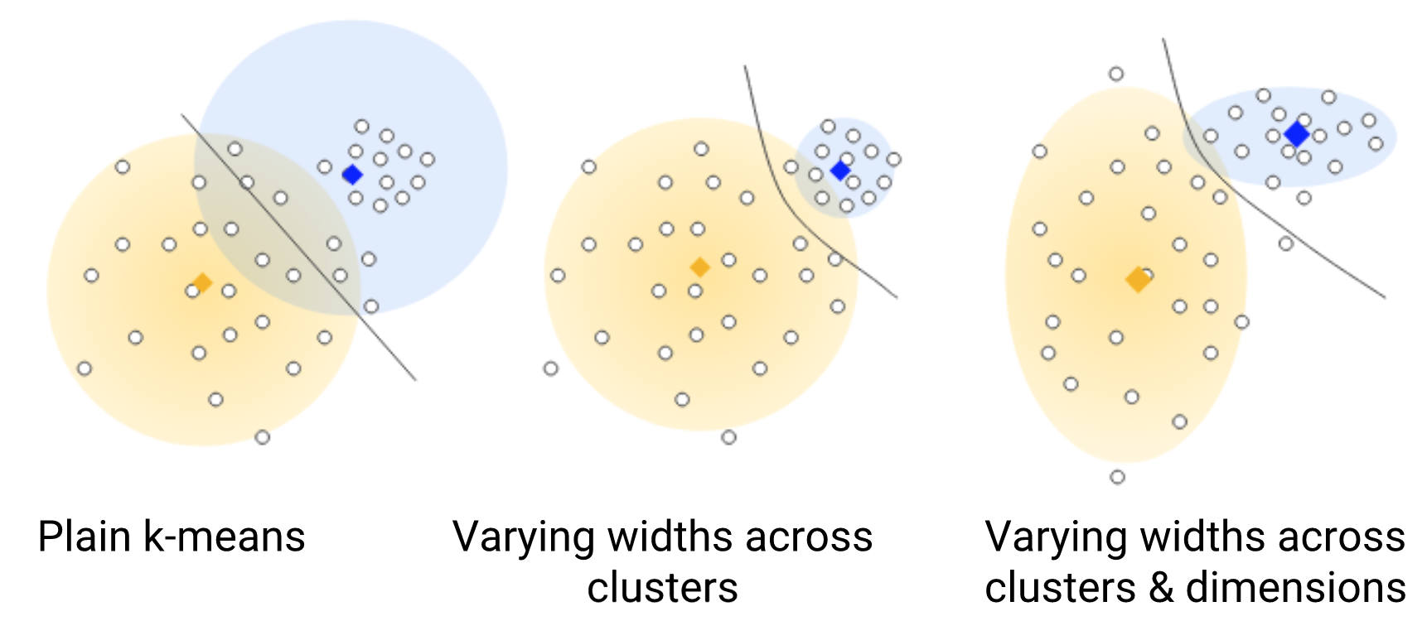
Tipos e Terminologias
Cluster: conjunto de objetos agrupados segundo um padrão;
Centróide: é o centro do cluster, calculado através da médias das distâncias de todos os pontos ao centro do cluster.
Clusters podem ser de diferentes formas e tamanhos.

Slide 31
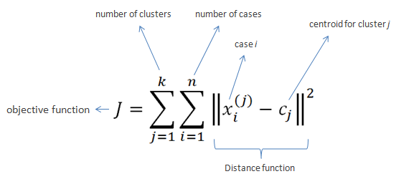
Modelo Matemático e Algoritmo
O algoritmo K-Means consiste em calcular, de forma iterativa, os centróides de cada grupo de cluster.
Inicializar aleatoriamente centróides k;
Cada observação é atribuída ao seu centróide mais próximo para criar um cluster;
Centróides são então atualizados usando a média de cada cluster (ou seja, centróides movem-se para o centro de seu cluster);
As etapas 1 e 2 continuam a se repetir até que os centróides venham a se estabilizar.
Animação do algoritmo K-Means:
https://www.youtube.com/watch?v=nXY6PxAaOk0

Slide 32
Prática em Sala - Segmentação
Preliminares - parâmetros do K-Means no Python
n_clusters: Número de clusters que queremos gerar com os nossos dados;
init: Se refere ao modo como o algoritmo será inicializado, podendo ser k-means++ ou random;
ndarray: Array de valores indicando quais serão os centróides que o algoritmo deve utilizar para a inicialização;
max_iter: Quantidade máxima de vezes que o algoritmo irá executar, por padrão o valor é 300 iterações;
algorithm: Versão do algoritmo K-Means a ser utilizada. A versão clássica é executada através do valor full.

Slide 33
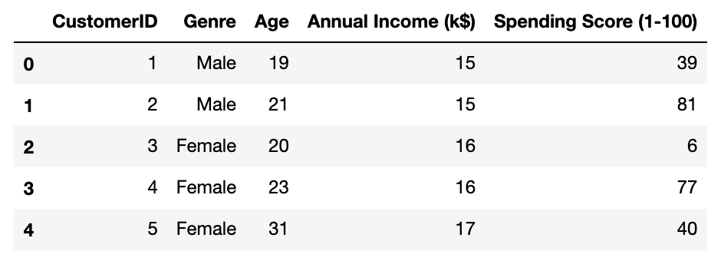
Prática em Sala - Segmentação
# Importando Bibliotecas:
import numpy as np
import pandas as pd
import matplotlib.pyplot as plt
import seaborn as sns
import plotly as py
import plotly.graph_objs as go
from sklearn.cluster import KMeans
import warnings
import os
warnings.filterwarnings("ignore")
py.offline.init_notebook_mode(connected = True)
# Carregando a base de dados
df = pd.read_csv('PABD-05a.csv')
# Número de linhas e colunas:
df.shape
(200, 5)
# Estatística Descritiva:
df.describe()
# Tipos de Dados:
df.dtypes
# Definindo um estilo para os gráficos:
plt.style.use('fivethirtyeight')
# Verificando os dados
df.head()

Slide 34
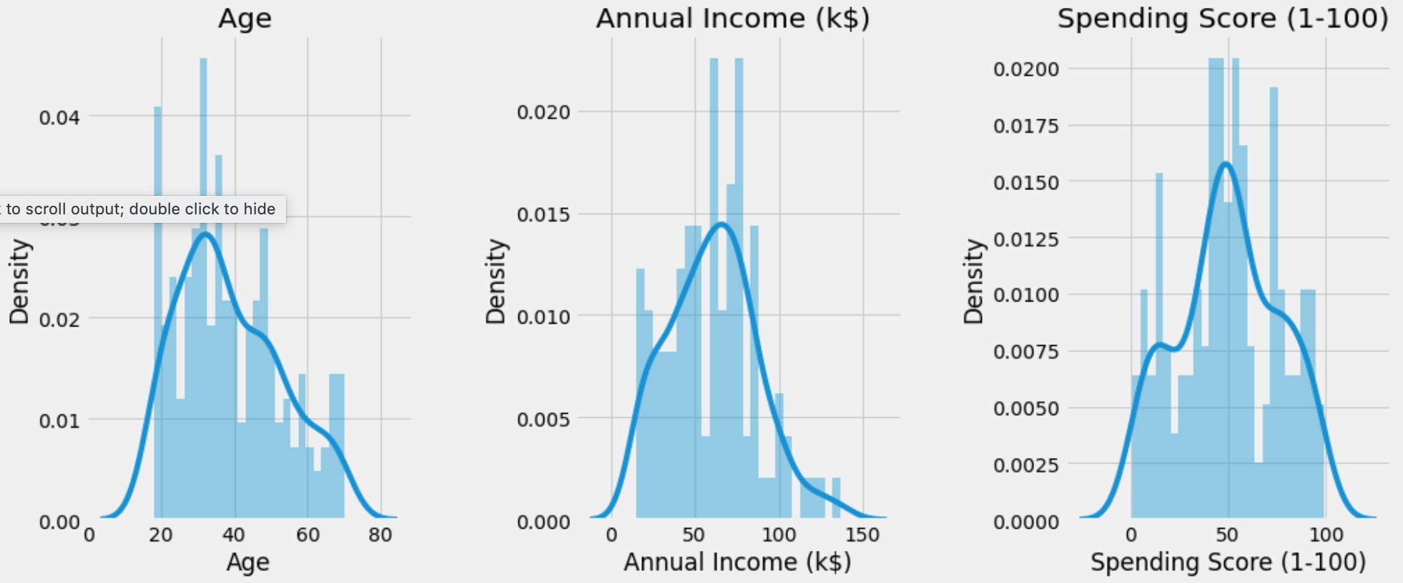
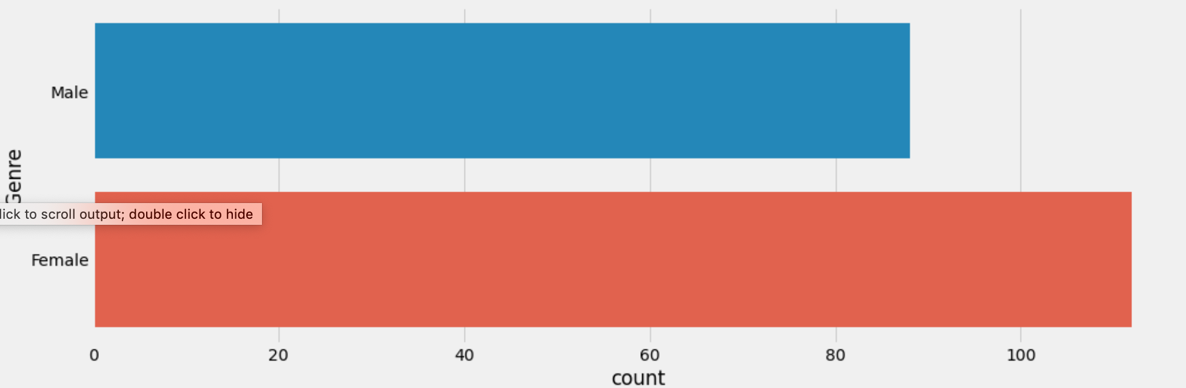
Prática em Sala - Segmentação
# Verificando as distribuição dos dados:
plt.figure(1 , figsize = (15 , 6))
n = 0
for x in ['Age' , 'Annual Income (k$)' , 'Spending Score (1-100)']:
n += 1
plt.subplot(1 , 3 , n)
plt.subplots_adjust(hspace =0.5 , wspace = 0.5)
sns.distplot(df[x] , bins = 25)
plt.title('{} '.format(x))
plt.show()
# Contagem de Amostras por Sexo:
plt.figure(1 , figsize = (15 , 5))
sns.countplot(y = 'Genre' , data = df)
plt.show()

Slide 35
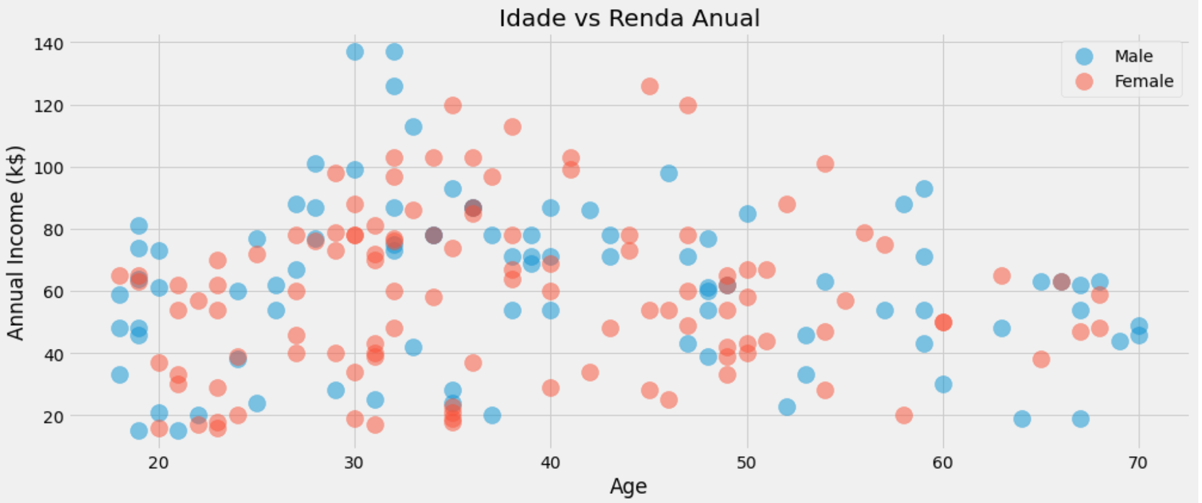
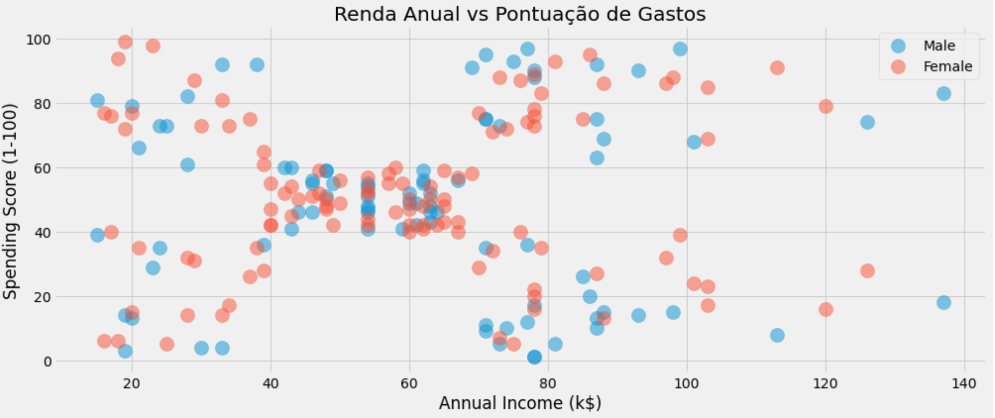
Prática em Sala - Segmentação
# Idade vs Renda Anual:
plt.figure(1 , figsize = (15 , 6))
for gender in ['Male' , 'Female']:
plt.scatter(x = 'Age',
y = 'Annual Income (k$)',
data = df[df['Genre'] == gender],
s = 200 ,
alpha = 0.5 , label = gender)
plt.xlabel('Age'),
plt.ylabel('Annual Income (k$)')
plt.title('Idade vs Renda Anual')
plt.legend()
plt.show()
# Renda Anual vs Pontuação de Gastos:
plt.figure(1 , figsize = (15 , 6))
for gender in ['Male' , 'Female']:
plt.scatter(x = 'Annual Income (k$)',
y = 'Spending Score (1-100)' ,
data = df[df['Genre'] == gender],
s = 200,
alpha = 0.5 , label = gender)
plt.xlabel('Annual Income (k$)'),
plt.ylabel('Spending Score (1-100)')
plt.title('Renda Anual vs Pontuação de Gastos')
plt.legend()
plt.show()

Slide 36
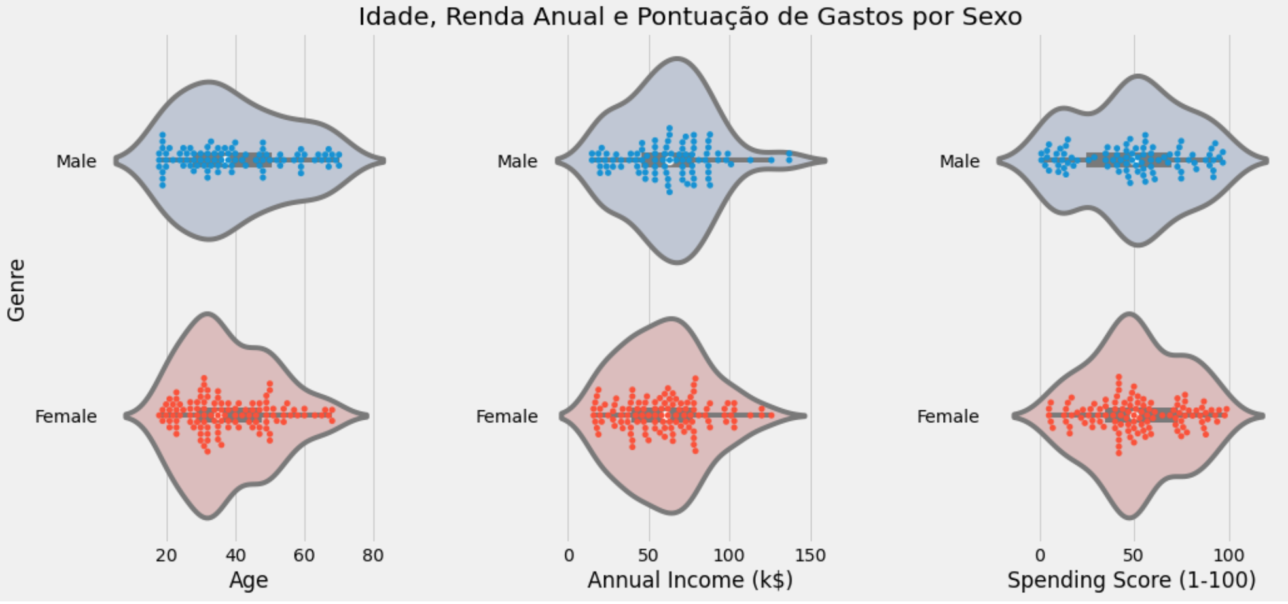
Prática em Sala - Segmentação
# Distribuição de Idade, Renda Anual e Pontuação de Gastos segmentado por Sexo:
plt.figure(1 , figsize = (15 , 7))
n = 0
for cols in ['Age' , 'Annual Income (k$)' , 'Spending Score (1-100)']:
n += 1
plt.subplot(1 , 3 , n)
plt.subplots_adjust(hspace = 0.5 , wspace = 0.5)
sns.violinplot(x = cols , y = 'Genre' , data = df , palette = 'vlag')
sns.swarmplot(x = cols , y = 'Genre' , data = df)
plt.ylabel('Genre' if n == 1 else '')
plt.title('Idade, Renda Anual e Pontuação de Gastos por Sexo' if n == 2 else '')
plt.show()

Slide 37
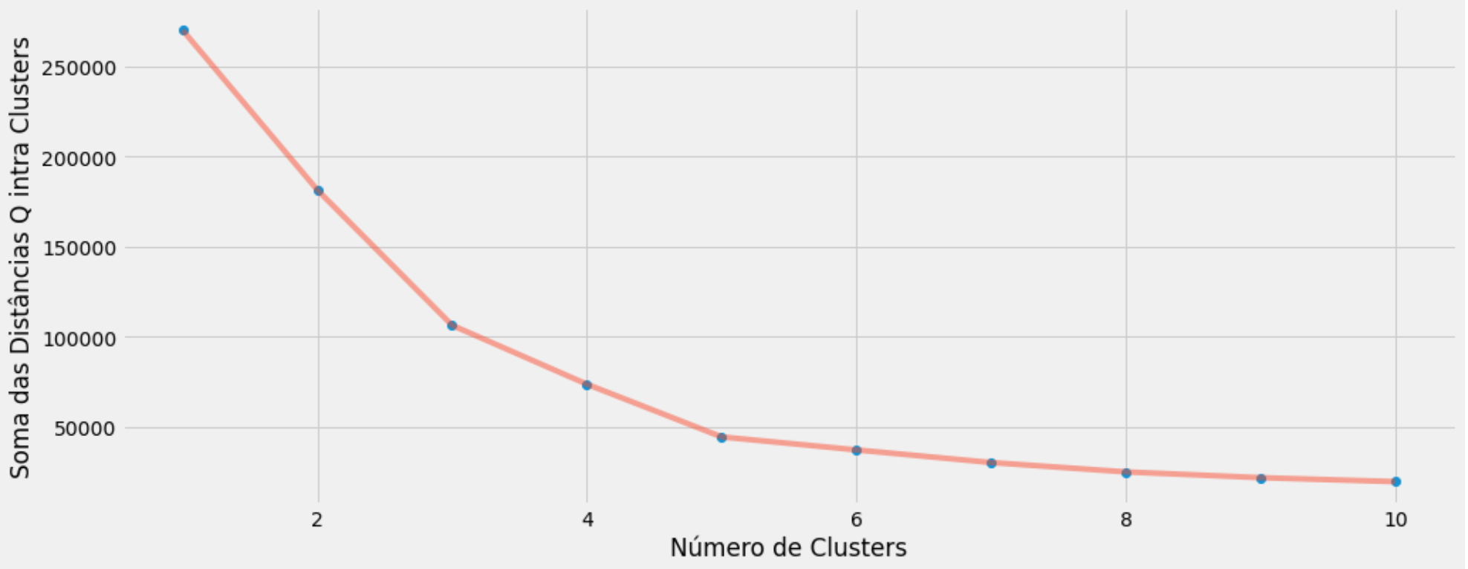
Prática em Sala - Segmentação
# Selecionando o número de clusters através do método Elbow (Soma das distâncias quadráticas intra clusters):
X2 = df[['Annual Income (k$)' , 'Spending Score (1-100)']].iloc[: , :].values
inertia = []
for n in range(1 , 11):
algorithm = (KMeans(n_clusters = n))
algorithm.fit(X2)
inertia.append(algorithm.inertia_)
plt.figure(1 , figsize = (15 ,6))
plt.plot(np.arange(1 , 11) , inertia , 'o')
plt.plot(np.arange(1 , 11) , inertia , '-' , alpha = 0.5)
plt.xlabel('Número de Clusters') , plt.ylabel('Soma das Distâncias Q intra Clusters')
plt.show()
O método Elbow é uma das formas usadas para descobrir a quantidade ideal de clusters no conjunto de dados.
inertia: Soma das distâncias quadráticas intra cluster;
labels_: Rótulos dos Clusters atribuídos; cluster_centers_: Valores dos Centróides.

Slide 38
Prática em Sala - Segmentação
# Inicializando e Computando o KMeans com o valor de 4 clusters:
algorithm = (KMeans(n_clusters = 4))
algorithm.fit(X2)
KMeans(algorithm='auto', copy_x=True, init='k-means++', max_iter=300,
n_clusters=4, n_init=10,
random_state=None, tol=0.0001, verbose=0)
# Visualizando os grupos criados e seus centroides:
labels2 = algorithm.labels_
centroids2 = algorithm.cluster_centers_
h = 0.02
x_min, x_max = X2[:, 0].min() - 1, X2[:, 0].max() + 1
y_min, y_max = X2[:, 1].min() - 1, X2[:, 1].max() + 1
xx, yy = np.meshgrid(np.arange(x_min, x_max, h), np.arange(y_min, y_max, h))
Z = algorithm.predict(np.c_[xx.ravel(), yy.ravel()])
plt.figure(1 , figsize = (15 , 7) )
plt.clf()
Z2 = Z.reshape(xx.shape)
plt.imshow(
Z2 , interpolation='nearest', extent=(xx.min(),
xx.max(), yy.min(), yy.max()), cmap = plt.cm.Pastel2,
aspect = 'auto', origin='lower')
plt.scatter( x = 'Annual Income (k$)', y = 'Spending Score (1-100)',
data = df, c = labels2, s = 200 )
plt.scatter(x = centroids2[: , 0],
y = centroids2[: , 1], s = 300, c = 'red', alpha = 0.5)
plt.ylabel('Pontuação de Gastos (1-100)') , plt.xlabel('Renda Anual (k$)')
plt.show()
Inicialização do K-Means

Slide 39
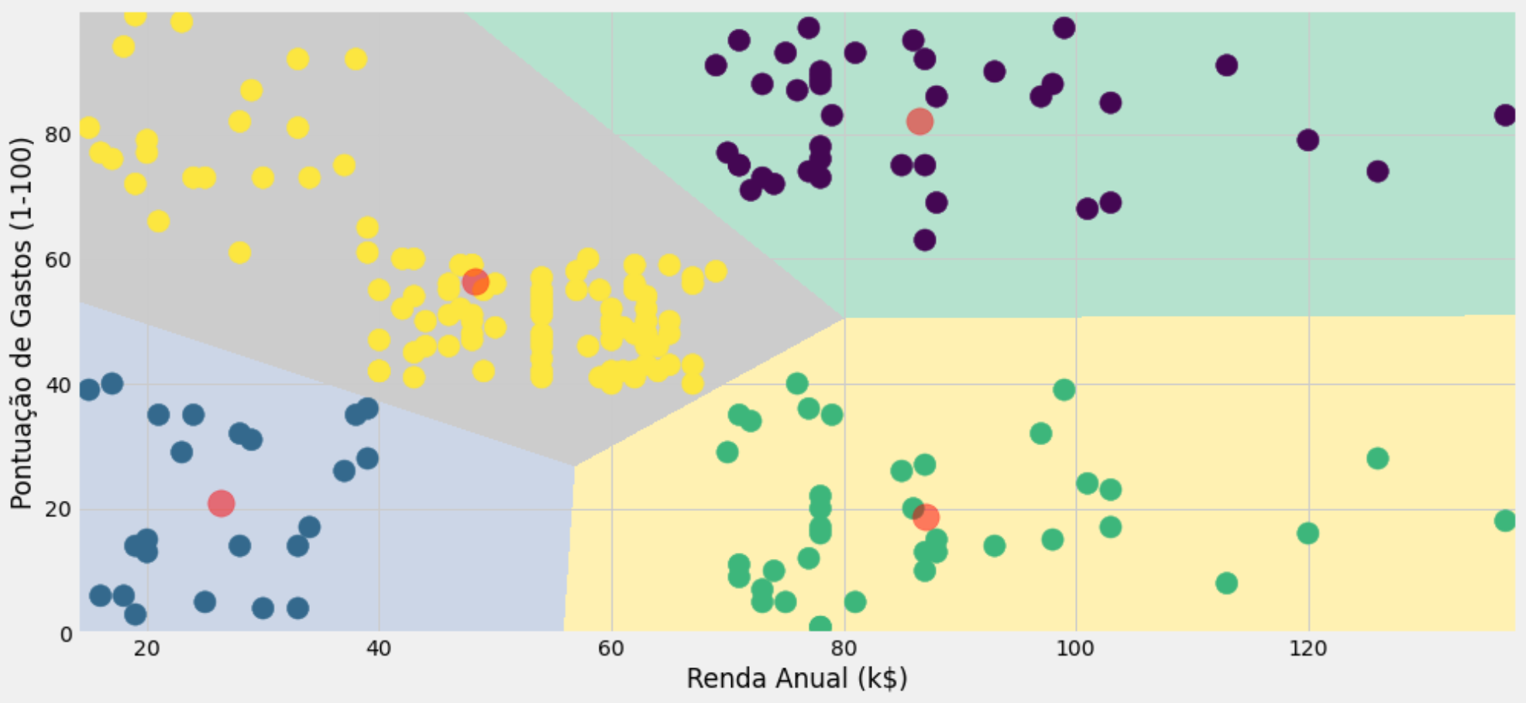
Prática em Sala - Segmentação
Solicitamos ao K-means que os dados fossem separados em 4 grupos e cada grupo têm o seu centróide correspondente (ponto em vermelho). O centróide é o ponto de partida para cada cluster é a partir dele que todos os outros pontos fazem o cálculo de distância para definir a qual grupo o dado irá pertencer.

Slide 40
Dúvidas?
marcelo.hama@fmu.br
Referências:
https://operdata.com.br/blog/coeficientes-de-correlacao/
https://www.youtube.com/watch?v=qqRUsY2Fu0A
https://sigmoidal.ai/como-implementar-regressao-linear-com-python/
https://www.w3schools.com/python/python_ml_multiple_regression.asp
https://www.computersciencemaster.com.br/o-que-e-regressao-linear-multipla-e-como-usar/
https://minerandodados.com.br/analise-e-agrupamento-de-clientes-com-machine-learning-k-means/
https://developers.google.com/machine-learning/clustering/algorithm/advantages-disadvantages
https://www.saedsayad.com/clustering_kmeans.htm
https://www.kaggle.com/akram24/mall-customers/version/1

